Slide 1
자동 체온/맥박 체크기
www.dbreed.co.kr

Slide 2
CONTENTS
01.
배경 및 필요성
02.
전체 구성도
03.
세부개발 내용
04.
개발 환경
05.
일정계획

Slide 3

CONTENTS TITLE
01

Slide 4
배경 및 필요성
∙요양원이나 몸을 움직일 수 없는 환자들이 있는 곳에서 매일 일정시간마다 환자들을 관리 할 수 있을까?
-매일 일정 시간마다 환자의 맥박과 심박수를 체크해 자동적으로 저장
∙언제 어디서나 핸드폰과 컴퓨터에서 확인할 수 있을까?
-서버를 통해 어디서나 핸드폰과 다른 컴퓨터에서 접속해 확인 가능

Slide 5
CONTENTS TITLE
02
전체 구상도

Slide 6
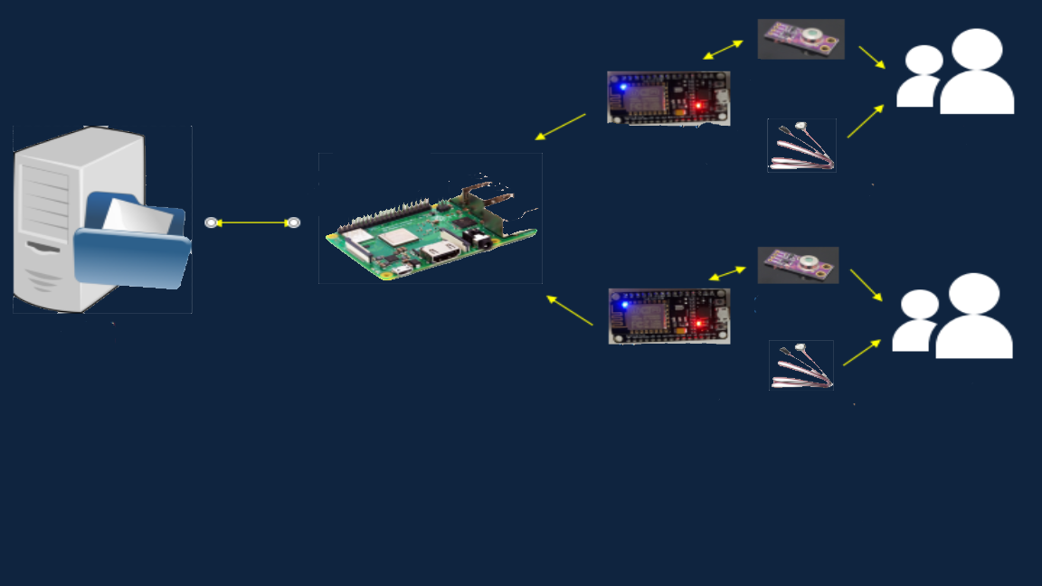

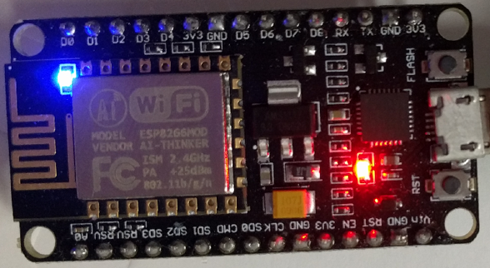

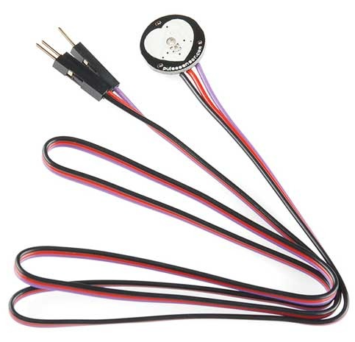
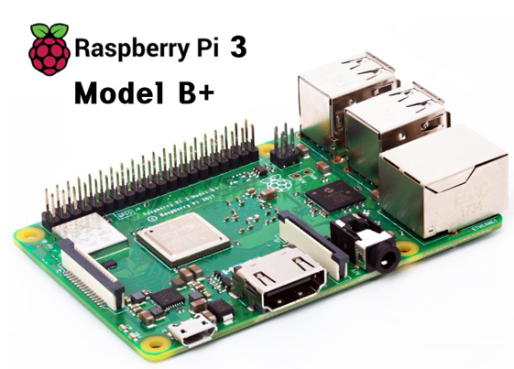
전체 구상도
MLX9061
NodeMcu
사람
Pulse sensor
Mqtt 패키지 설치
MLX9061
서버
NodeMcu
사람
Pulse sensor
Subscriber
Broker
Publisher

Slide 7
CONTENTS TITLE
03
세부 개발 내용

Slide 8
세부 개발 내용
NodeMcu(Publisher) - 공유기 Wifi연결
-체온센서와 멕박선서를 제어해 원하는 시간에 데이터를 Broker에 보낼 수 있게 구현한다.
라즈베리파이 Mqtt 브로커 - 공유기 Wifi연결
-라즈베리파이에 Mqtt 패키지를 설치한다.
-플라스크 서버 구축한다.
-Publisher에서 보낸 데이터 값을 제어할 수 있게 구현 해야한다.
Server - 플라스크 서버
-브로커에서 받는 값을 서버로 받아들여 해당 사람들의 차트에 데이터를 저장 시킬수 있게 구현 시켜야한다.

Slide 9
CONTENTS TITLE
04
개발 환경

Slide 10

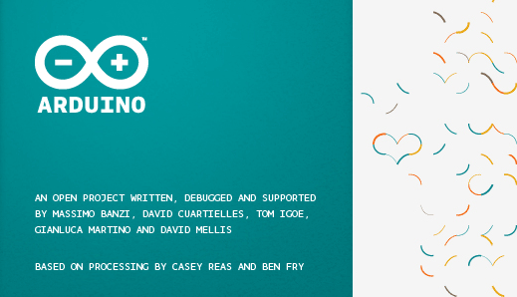

개발 환경
라즈비안 OS
아두이노 스케치
프라스크 서버

Slide 11
CONTENTS TITLE
05
일정 계획

Slide 12
일정 계획
날짜 | 일 정
~10.22 | 각각의 세부적인 정보 수집
10.22~11.12 | NodeMcu의 각 센서의 제어 구현
11.12~12.03 | 플라스크 서버 구축 / 서버에 데이터 통신 구현
12.03~12.10 | 오류 점검 / 보고서 작성

Slide 13
THANK YOU

